Slide 1
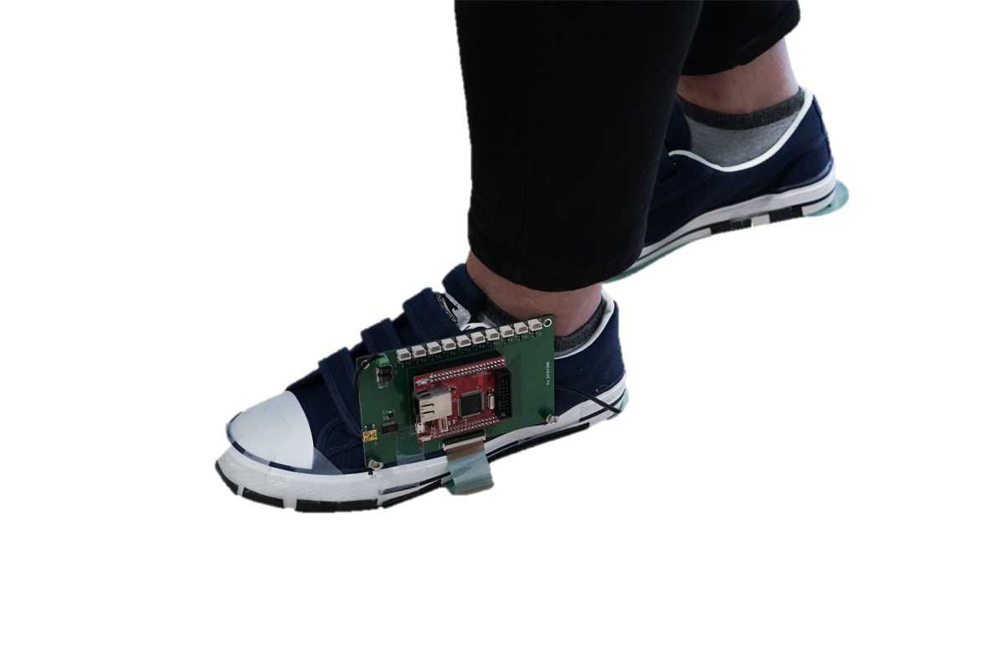
VR Haptic Shoes
촉각 피드백을 통한 가상현실 콘텐츠

Slide 2

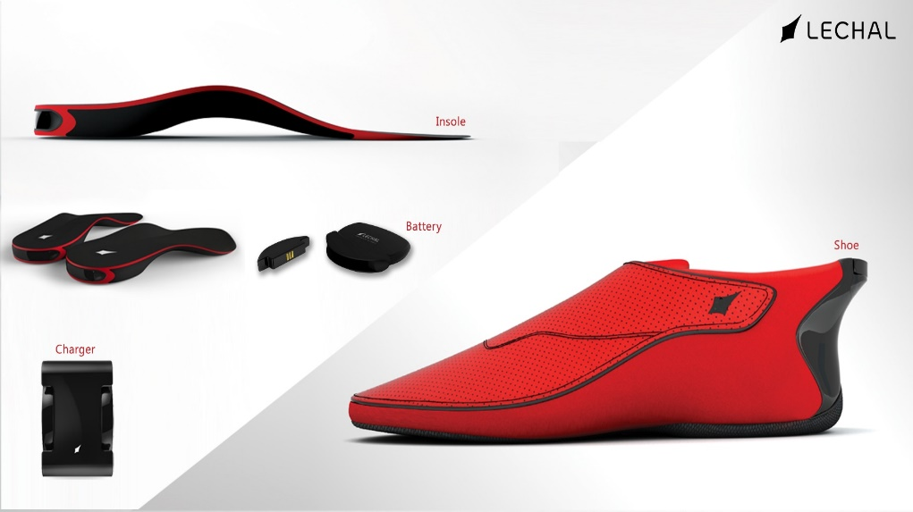
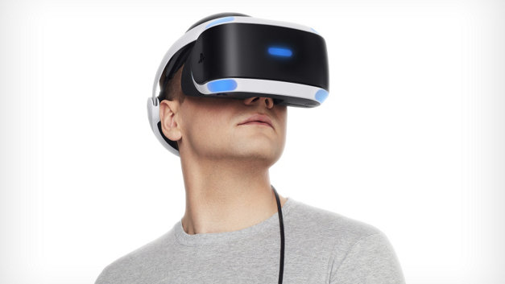
프로젝트 목적
지면의 촉각을 구현하는 햅틱 슈즈의 체험효과를 증대하기 위한 VR 콘텐츠 제작
햅틱 슈즈의 기능을 다양하게 체험할 수 있도록 가상 공간의 지면을 햅틱 슈즈가 구현할 수 있는 느낌의 범위 안에서 다양하게 구성

Slide 3
최종 콘텐츠 화면

Slide 4
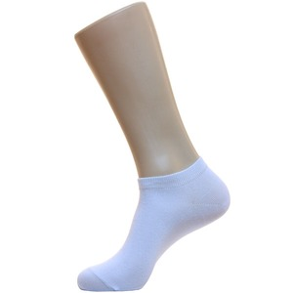
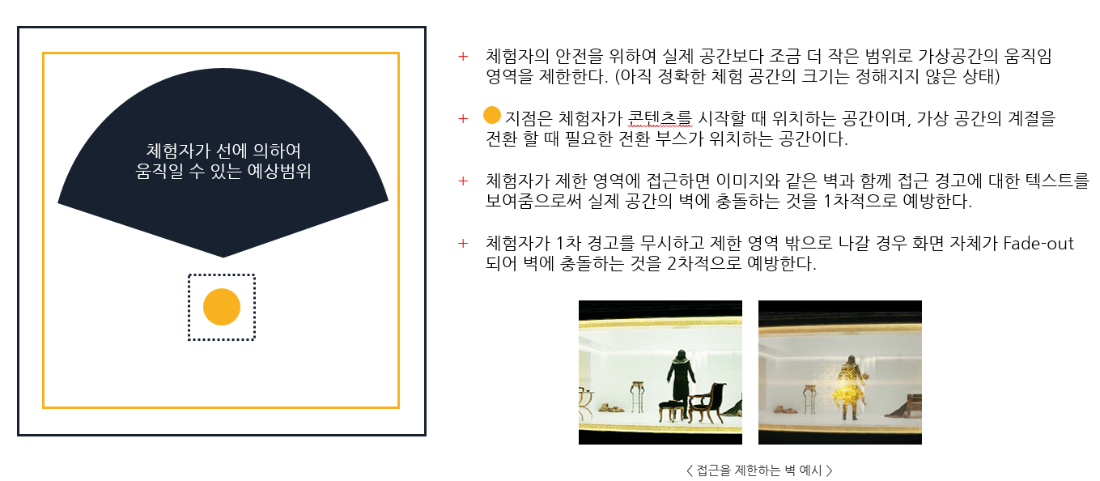
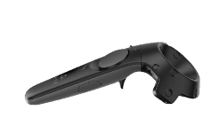
콘텐츠 체험 방안
콘텐츠에서 Haptic Shoes의 움직임을 실시간으로 측정하고 반영할 수 있는 방법 제시
유선 HMD로 인한 사용자 움직인 제한, 이를 고려한 체험 시 사용자의 동선 기획
< 바이브 컨트롤러 부착 예시 >
< 사용자의 동선 기획 >

Slide 5
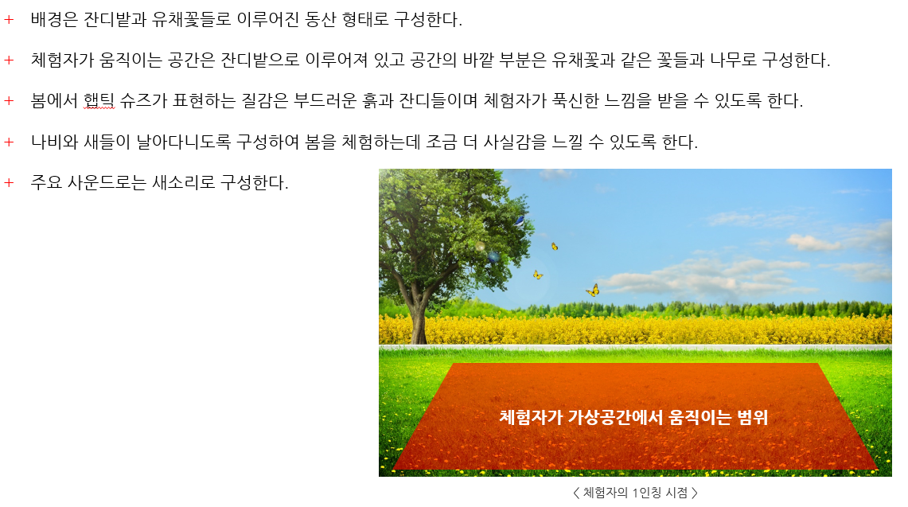
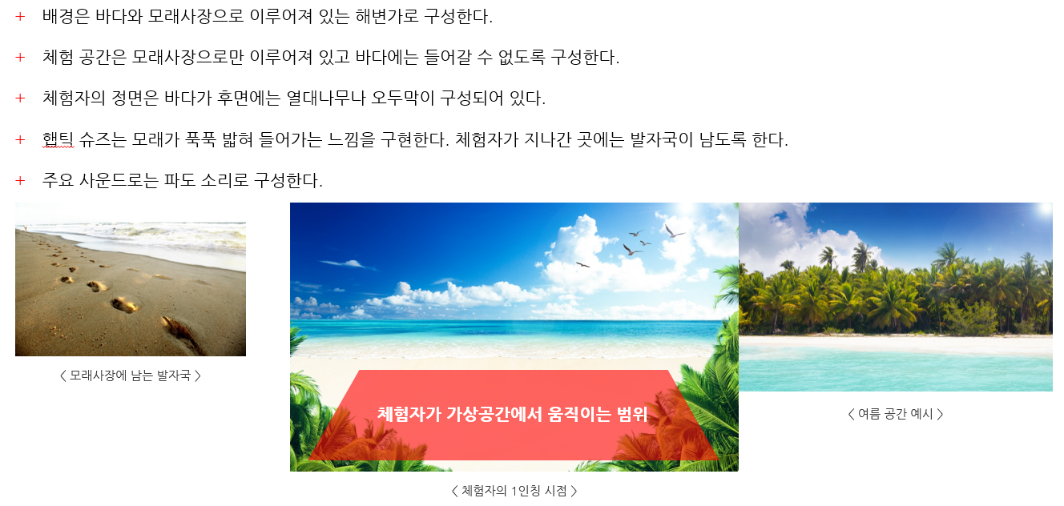
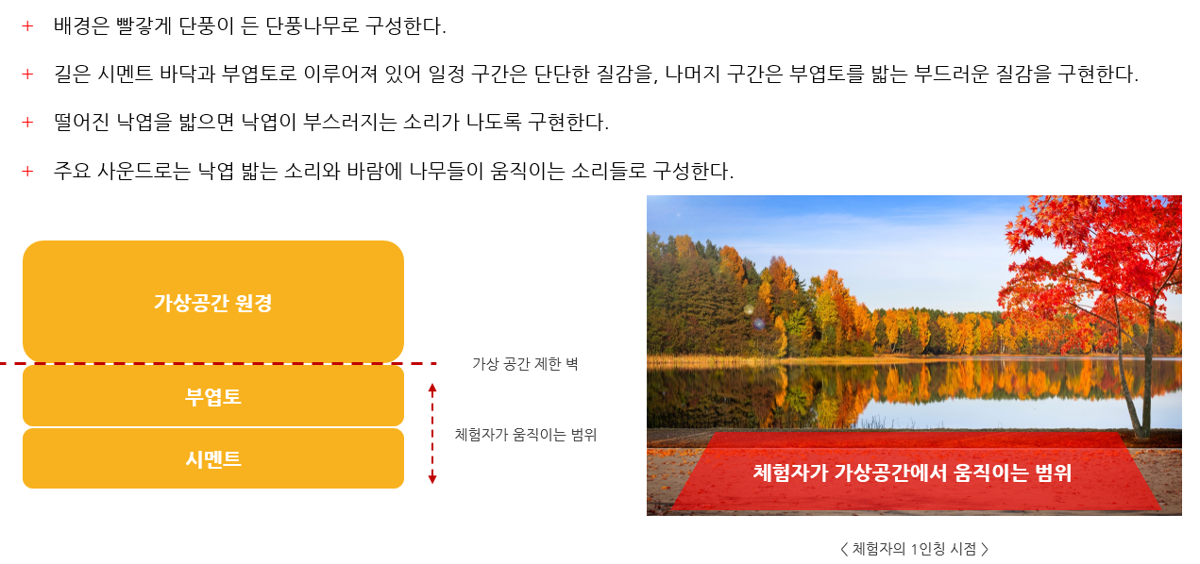
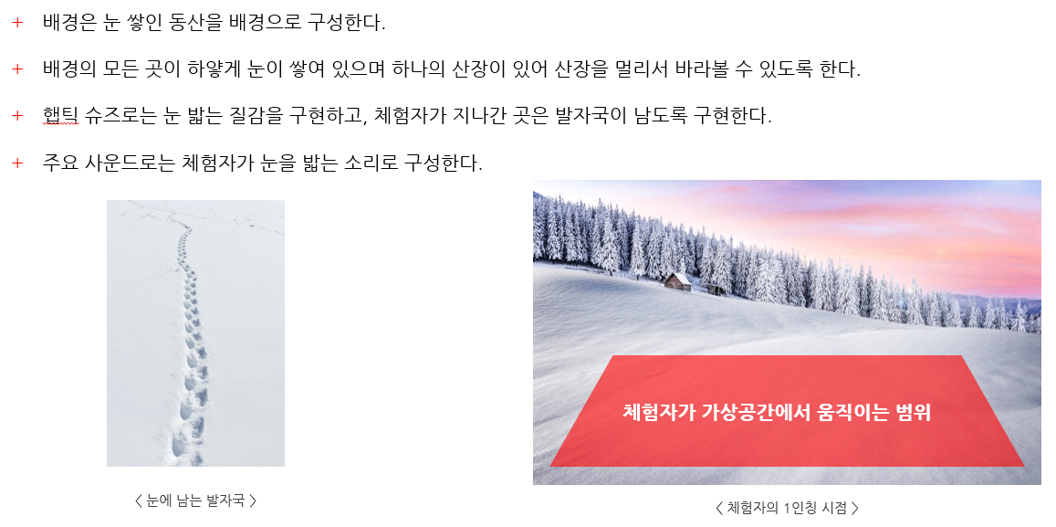
콘텐츠 Scene 구성
고객사(한국전자통신연구원)의 요구사항에 따른 사계절 콘텐츠 기획
사계절로 Scene을 구성하면서 Haptic Shoes의 촉각적 피드백, 사용자 움직임 동선을 고려한 기획

